Slide 1
Introdução ao .NET Framework (com C#)
O admirável mundo novo...

Slide 2
Agenda
O que é .NET Framework?
Visual Studio?! É de comer?!
Introdução a Linguagem C#:
Tipos de dados (variáveis) e operações;
Coleções (Listas, Arrays, etc...);
Tratamento de Exceções (Erros);

Slide 3
O que é o .NET Framework?
Trata-se de uma iniciativa da Microsoft para prover uma plataforma única de desenvolvimento e execução de softwares;
QUALQUER dispositivo que ofereça suporte ao framework, é capaz de executar o software;
O desenvolvedor deixa de codificar para um sistema ou dispositivo específico e passa a desenvolver para a plataforma .NET;

Slide 4
O que é o .NET Framework?
Executada sobre uma CLR (Common Language Runtime) que interage com um conjunto de bibliotecas, chamado de Framework;
Tais bibliotecas oferecem uma série de recursos como:
Gerenciamento de Memória;
Tratamento de Exceções;
Compilação;
Segurança;
Entre outros...

Slide 5
O que é o .NET Framework?
TODAS AS ESPECIFICAÇÕES SÃO ABERTAS (ECMA-335, ISSO/IEC 23271), para permitir a interoperabilidade entre linguagens e plataformas;
O .NET FRAMEWORK É TOTALMENTE GRATUITO
Oferece suporte a 33 linguagens, entre elas:
Java, C#, F#, Fortran, Pascal, COBOL, Object Pascal (Delphi), Perl, Python, VB, Ruby, etc...

Slide 6
O que é o .NET Framework?
Código
Fonte
VB
C#
C++
Componente
Não-Gerenciado
Compilador
Compilador
Compilador
Código
Gerenciado
Assembly - Código IL
Common Language Runtime (CLR)
Compilador JIT
Código Nativo
Serviços do Sistema Operacional

Slide 7
O que é o .NET Framework?
O que pode ser feito:
Aplicações Desktop (WPF, Windows Forms);
Aplicações Web (ASP.NET, ASP.NET MVC);
Aplicações Console;
Aplicações WebClient (Silverlight);
Web Services;
Windows Services;
Windows Phone;
Aplicações para iPhone, Android, Linux, etc...

Slide 8
Apresentando... O Visual Studio!
Trata-se da IDE para desenvolvimento de aplicações .NET.
Reúne, em um único aplicativo, todas as ferramentas necessárias ao desenvolvedor:
Geração de código;
Depuração (DEBUG);
Desenvolvimento colaborativo (TFS);
Banco de dados;
Gerenciamento do ciclo de vida da aplicação;
Publicação;
POSSUI VERSÃO GRATUITA;
http://www.microsoft.com/visualstudio/ptb/downloads

Slide 9
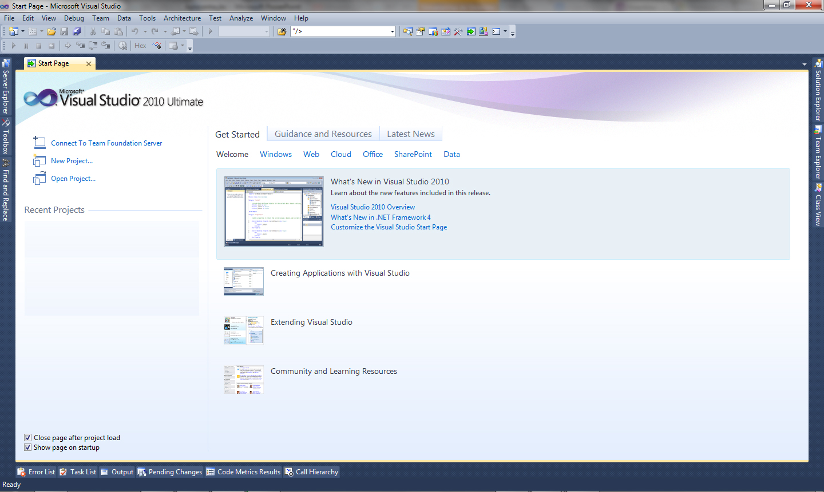
Apresentando... O Visual Studio!
Versão 2010:

Slide 10
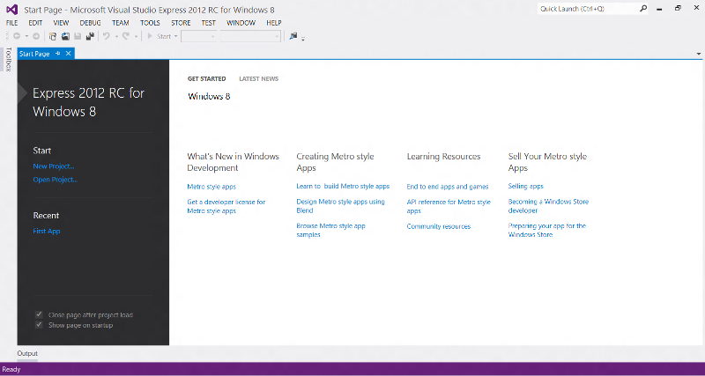
Apresentando... O Visual Studio!
Versão 2012:

Slide 11
Iniciando o Visual Studio...
Criando uma “Solution”;
Criando um “Project”;
Criando “Project” e “Solution” à partir de templates;
Modo Design;
Modo Codificação (Code-Behind);
Painéis, Teclas de atalho;
Extension Manager:
Indent Guides
NuGet Package Manager
PowerCommands for Visual Studio 2010
Productivity Power Tools

Slide 12
Mãos à obra... It’s time to C#...
Trata-se de uma linguagem de programação orientada a objetos;
Fortemente Tipada;
Sintaxe baseada em C++;
Sofreu influências do Object Pascal e Java;
Não possuí herança múltipla, porém pode ser simulada através do uso de interfaces;
Foi submetida à normalização, portanto, código aberto.

Slide 13
C#: Tipos de dados
byte
sbyte
int
uint
long
ulong
short
ushort
decimal
double
float
bool
char
Inteiro de 8 bits sem sinal
Inteiro com sinal de 8 bits
Inteiro de 32 bits com sinal
Inteiro de 32 bits sem sinal
Inteiro com sinal de 64 bits
Inteiro sem sinal de 64 bits
Inteiro com sinal de 16 bits
Inteiro sem sinal de 16 bits
Ponto flutuante decimal. Este tipo tem uma precisão de 28 casas decimais.
Ponto flutuante binário. Este tipo tem uma precisão de 15 casas decimais.
Ponto flutuante binário. Este tipo tem uma precisão de 7 casas decimais.
Tipo de dados booleano. Pode ser apenas true ou false.
Um único caractere unicode de 16 bits.
Texto em Unicode com até 1 gigabyte.
string

Slide 14
C#: Value Types (Tipos por valor)
Trabalha diretamente com dados (memória Stack);
Não pode ser nulo;
Exemplos:
Inteiros;
Decimal;
Booleanos;
Estruturas;
Enumeradores;
STACK
...
19
brasileiro
0
salário
500.00
idade

Slide 15
C#: Refenre Types (Tipos por referência)
Contém uma referência a um ponteiro na memória (heap);
Pode ser nulo;
Exemplo:
Vetores;
Textos;
Instâncias de classes;
Classes;
STACK
Nome
...
#XXXX
HEAP
...
Nome
“Texto”

Slide 16
C#: Lab 1 – Boxing e Unboxing

Slide 17
C#: Operadores
Incremento e Decremento
++, --
Lógicos e Bit a bit
&&, ||, !, &, |, ^, ~
Primários
typeof, sizeof, checked, unchecked
Relacionais
<, >, <=, >=, is
Aritméticos
+, -, *, /, %
Atribuição
=, +=, -=, *=, /=, <<=, >>=, &=, ^=, |=
Concatenação
+
Criação de Objetos
new
Igualdade e Diferença
==, !=

Slide 18
C#: Estruturas de Controle
If...else
if (idade >= 18)
{
Response.Write("Autorizado.");
Response.Write("Sua idade é: " + idade);
}
else if (idade > 15 && idade < 18)
{
Response.Write("Somente com os pais.");
Response.Write("Menor de 18 anos.");
}
Else //OPCIONAL
{
Response.Write("Não autorizado.");
Response.Write("Menor de 15 anos.");
}

Slide 19
C#: Estruturas de Controle
Switch...case
switch (sexo)
{
case "masculino":
Response.Write("Homem");
break;
case "feminino":
Response.Write("Mulher");
break;
default: //OPCIONAL
Response.Write("Não informado");
break;
}

Slide 20
C#: Laços de repetição
For
Composta por 3 expressões:
Inicialização;
Executar até (condição de parada);
Atualização;
for (int i = 0; i < 10; i++)
{
Response.Write(i);
Response.Write("<br />");
}

Slide 21
C#: Laços de repetição
While
Enquanto a condição for válida, executa;
int i = 0;
while(i < 10)
{
Response.Write(i);
Response.Write("<br />");
i++;
}

Slide 22
C#: Laços de repetição
Do...while
Enquanto a condição for válida, executa;
Executa PELO MENOS uma vez;
int i = 0;
do
{
Response.Write(i);
Response.Write("<br />");
i++;
}
while (i < 10);

Slide 23
C#: Laços de repetição
Foreach...
Semelhante ao “for”, lendo “para cada item” entendemos seu funcionamento;
int[] i = { 1, 3, 5, 7, 9 };
foreach (int j in i)
{
Response.Write(j);
Response.Write("<br />");
}

Slide 24
C#: Conversão de tipos
// Exemplo I
string s = "123";
int i = s;
Response.Write(i);
// Exemplo IV
string s = "valor";
int i = Convert.ToInt32(s);
Response.Write(i);
// Exemplo II
string s = "123";
int i = Convert.ToInt32(s);
Response.Write(i);
// Exemplo V
string s = "valor";
int i = 0;
if (int.TryParse(s, out i))
{
Response.Write(i);
}
else
{
Response.Write("inválido");
}
// Exemplo III
string s = "123";
int i = int.Parse(s);
Response.Write(i);

Slide 25
C#: Lab 2 – Coleções e laços

Slide 26
C#: Enumeradores
Enum
// Declarando
enum DiasUteis
{
Segunda, Terca, Quarta, Quinta, Sexta
}
...
// Instanciando
DiasUteis du = DiasUteis.Sexta;
// Imprime "Sexta"
Response.Write(du);

Slide 27
C#: Lab 3 – Enumeradores

Slide 28
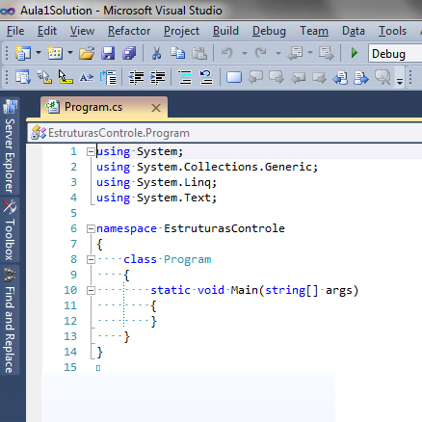
C#: Estrutura do código

Slide 29
C#: Comentários e documentação
// Comentário de uma linha
/*
Comentário com
mais de uma linha
*/
/// <summary>
/// Documentação XML
/// </summary>
private int Atributo;
#region Região
private int Atributo1;
private int Atributo2;
#endregion

Slide 30
C#: Tratamento de erros
[Serializable]
public class MyException : Exception
{
public MyException() { }
public MyException(string message)
: base(message) { }
public MyException(string message, Exception inner)
: base(message, inner) { }
protected MyException(
System.Runtime.Serialization.SerializationInfo info
, System.Runtime.Serialization.StreamingContext context)
: base(info, context) { }
}

Slide 31
C#: Lab 4 – Exceptions

Slide 32
Perguntas?!
Contatos:
Site: www.balivo.com.br
E-Mail: jefferson@balivo.com.br
Skype: jbalivo
Twitter: jbalivo
Facebook: Jefferson Balivo

Slide 33
Bibliografia
http://www.microsoft.com
http://pt.wikipedia.org
http://www.dotnetlanguages.net
http://www.dotnetpowered.com

Slide 35
Código
Fonte
VB
C#
C++
Componente
Não-Gerenciado
Compilador
Compilador
Compilador
Código
Gerenciado
Assembly - Código IL
Common Language Runtime (CLR)
Compilador JIT
Código Nativo
Serviços do Sistema Operacional

